Slide 1

SCONTRINO E RICEVUTA FISCALE
NUOVE DISPOSIZIONI E ADEMPIMENTI

Slide 2
PREMESSE
Per alcune operazioni il legislatore fiscale prevede che non sia obbligatoria l’emissione della fattura, concedendo al cliente la facoltà di richiederne l’emissione. L’art. 22 del D.P.R. n. 622/1972 prevede le particolari circostanze in cui non è obbligatoria l’emissione della fattura, ma permane comunque l’obbligatorietà di certificare la vendita con l’emissione di documenti differenti dalla fattura di vendita.
Secondo l’art. 12 della Legge n. 413/1991 i documenti da emettersi nei casi in cui non sia obbligatoria la fattura sono le ricevute fiscali o lo scontrino.

Slide 3

1. CONTENUTO DELLO SCONTRINO
Lo scontrino deve contenere i seguenti dati :
a) ditta, denominazione o ragione sociale, ovvero nome e cognome;
b) numero di partita Iva dell'esercente e ubicazione del punto vendita;
c) dati contabili (corrispettivi, eventuali subtotali, eventuali rimborsi, totale dovuto, ecc.);
d) data, ora di emissione, numero progressivo;
e) logotipo fiscale e numero di matricola del registratore.
Inoltre è possibile l’emissione del documento denominato “scontrino parlante” per certificare gli oneri relativi alle imposte dirette e in particolare per documentare l’acquisto di medicinali per la detrazione ai fini IRPEF ex art. 15 del d.P.R. n. 917/1986.In questo caso lo scontrino deve contenere le indicazioni sulla qualità e quantità dei prodotti ceduti e del codice fiscale del cliente.
Tale modalità confluisce nel Sistema Tessera Sanitaria con cui gli operatori autorizzati del Servizio Sanitario Nazionale, comunicano all’Agenzia le informazioni concernenti le spese sanitarie sostenute dai cittadini nel corso dell’anno, affinché sia possibile predisporre la dichiarazione dei redditi precompilata

Slide 4
2. L’EMISSIONE DELLO SCONTRINO FISCALE O DELLA RICEVUTA FISCALE
L’emissione dello scontrino fiscale o della ricevuta fiscale è uno degli adempimenti fiscali previsti dalla normativa fiscale per i contribuenti obbligati all’IVA, sussidiario all’emissione della fattura di vendita, per i casi in cui questa non sia obbligatoria.
L’emissione degli scontrini fiscali attraverso i registratori di cassa è stata disciplinata dalla Legge 26 gennaio 1983, n. 18, la quale ha anche previsto il richiamo agli appositi decreti che dovevano disciplinare le caratteristiche tecniche dei misuratori fiscali.
Tra le tante differenze tra fattura e gli altri metodi di certificazione del corrispettivo, una delle più rilevanti riguarda il soggetto che riceve il documento. Infatti a differenza di quanto previsto per le fatture lo scontrino fiscale non riporta esposta nel documento l’IVA che viene inglobata quindi nel prezzo pagato. Lo scontrino non è quindi un documento fiscalmente valido per esercitare il diritto alla detrazione dell’IVA e viene emesso nei confronti dei consumatori privati e non degli esercenti arti e professioni.

Slide 5
3. MEMORIZZAZIONE E TRASMISSIONE ELETTRONICA DEI CORRISPETTIVI
Il processo telematico iniziato diversi anni fa dall’Agenzia delle entrate sta coinvolgendo anche l’emissione, la trasmissione e conservazione dei corrispettivi. Già in uso nella GDO, con il D.Lgs. 127/2015 il legislatore ha previsto la memorizzazione e trasmissione dei corrispettivi, direttamente all’Agenzia delle entrate, a regime, per tutti gli esercenti. L’adempimento telematico, in base alle recenti modifiche entrerà a regime al 1° gennaio 2020 per tutti i contribuenti, e verrà anticipato al 1° luglio 2019 ai soggetti con un volume d'affari superiore ad euro 400.000. Tali modifiche potranno determinare l’abbandono degli strumenti finora utilizzati per la certificazione dei corrispettivi (scontrino e ricevuta fiscale) dato il richiamo contenuto al comma 5 dell’articolo 2 del decreto citato.

Slide 6
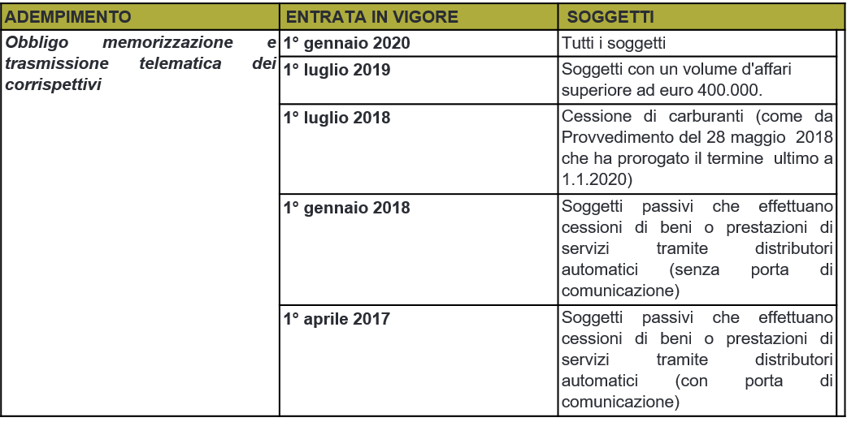
TABELLA ESEMPLIFICATIVA

Slide 7
ULTERIORI SPECIFICHE
La memorizzazione e trasmissione telematica del corrispettivo sostituisce l’emissione dello scontrino. La cessione o prestazione viene documentata con un documento commerciale, salvo che non venga emessa la fattura, che:
Viene emesso con lo stesso strumento atto alla memorizzazione;
E’ stampato su supporto cartaceo avente dimensioni tali da assicurare al destinatario la sua leggibilità, gestione e conservazione nel tempo;
contiene almeno le seguenti indicazioni:
a) data e ora di emissione;
b) numero progressivo;
c) ditta, denominazione o ragione sociale, nome e cognome, dell'emittente;
d) numero di partita IVA dell'emittente;
e) ubicazione dell'esercizio;
f) descrizione dei beni ceduti e dei servizi resi; per i prodotti medicinali in luogo della descrizione puo' essere indicato il numero di autorizzazione alla loro immissione in commercio (AIC);
g) ammontare del corrispettivo complessivo e di quello pagato

Slide 8
AGEVOLAZIONI PER IL PASSAGGIO ALLA MEMORIZZAZIONE E TRASMISSIONE TELEMATICA DEI CORRISPETTIVI
Agevolazioni per il passaggio alla memorizzazione e trasmissione telematica dei corrispettivi
Per gli acquisti o gli aggiornamenti degli strumenti necessari alla memorizzazione e trasmissione telematica dei corrispettivi, è previsto, per gli anni 2019 e 2020 un contributo pari al 50% della spesa sostenuta con i seguenti limiti:
Massimo euro 250,00 per i nuovi acquisti
Massimo euro 50,00 per l’adattamento degli strumenti già operativi
Il contributo viene concesso all’esercente che provvederà a recuperare tale somma con un credito d’imposta da utilizzare in compensazione. Nello specifico il codice tributo specifico sarà il “6899” denominato “Credito d’imposta per l’acquisto o l’adattamento degli strumenti mediante i quali sono effettuate la memorizzazione elettronica e la trasmissione telematica all’Agenzia delle Entrate de dati dei corrispettivi giornalieri – articolo 2, comma 6-quinquies, del D. Lgs. 2017/2015

Slide 9
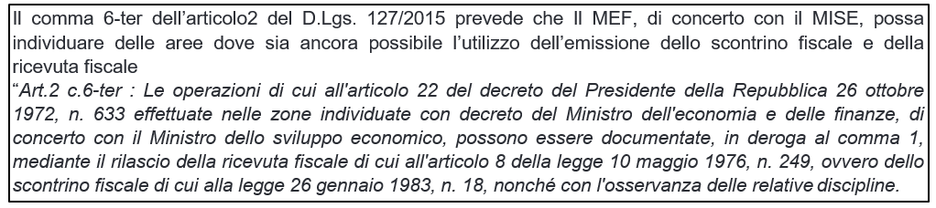
ESONERO DALLA MEMORIZZAZIONE E TRASMISSIONE TELEMATICA DEI CORRISPETTIVI

Slide 10
ART. 22 DPR 633/1972 - Commercio al minuto ed attività assimilate.
L'emissione della fattura non è obbligatoria, se non è richiesta dal cliente non oltre il momento di effettuazione dell'operazione:
1) per le cessioni di beni effettuate da commercianti al minuto autorizzati in locali aperti al pubblico, in spacci interni, mediante apparecchi di distribuzione automatica, per corrispondenza, a domicilio o in forma ambulante;
2) per le prestazioni alberghiere e le somministrazioni di alimenti e bevande effettuate dai pubblici esercizi, nelle mense aziendali o mediante apparecchi di distribuzione automatica;
3) per le prestazioni di trasporto di persone nonché di veicoli e bagagli al seguito;
4) per le prestazioni di servizi rese nell'esercizio di imprese in locali aperti al pubblico, in forma ambulante o nell'abitazione dei clienti;
5) per le prestazioni di custodia e amministrazioni di titoli e per gli altri servizi resi da aziende o istituti di credito e da società finanziarie o fiduciarie;
6) per le operazioni esenti indicate ai numeri da 1) a 5) e ai numeri 7), 8), 9), 16) e 22) dell'art. 10;
6-bis) per l'attività di organizzazione di escursioni, visite della città, giri turistici ed eventi similari, effettuata dalle agenzie di viaggi e turismo.

Slide 11

Fatture precedute da scontrino o ricevuta
Quando le fatture elettroniche sono precedute dall’emissione di scontrino o ricevuta fiscale (o, nel caso di trasmissione telematica dei corrispettivi, da un “documento commerciale”), nella fattura vanno riportati gli estremi identificativi dello scontrino/ricevuta; in particolare, il blocco informativo “Altri Dati Gestionali” va compilato riportando:
nel campo “Tipo Dato” le parole “NUMERO SCONTRINO” (oppure “NUMERO RICEVUTA” oppure “NUMERO DOC. COMMERCIALE”);
nel campo “Riferimento Testo” l’identificativo alfanumerico dello scontrino (o della ricevuta o del documento commerciale);
nel campo “Riferimento Numero” il numero progressivo dello scontrino (o della ricevuta o del documento commerciale);
nel campo “Riferimento Data” la data dello scontrino

Slide 12
4. SCONTRINO PARLANTE O INTEGRATO –– DEDUCIBILITA’ DELLE SPESE
Qualora i beni oggetto dell’acquisto siano relativi all’attività propria dell’impresa, l’acquirente ha l’obbligo di richiedere la fattura anche se per la cessione non sussiste l’obbligo dell’emissione. A tal riguardo la Circolare del 19 maggio 2010, n. 25/E, prevede che per le prestazione alberghiere e di ristorazione non sussiste l’obbligo di richiedere la fattura, in quanto è presupposto che non formino attività d’impresa. Inoltre lo scontrino fiscale integrato “parlante” con le indicazioni della natura, della quantità e la qualità del prodotto acquistato e il codice fiscale dell’acquirente è documento sufficiente ai fini della deducibilità delle spese sostenute agli effetti dell’imposta sui redditi. Le stesse previsioni valgono per le ricevute fiscali che devono essere integrate a cura dell’emittente.

Slide 13
REDDITI DA LAVORO DIPENDENTE – I BIGLIETTI ANONIMI DOCUMENTANO LE SPESE DI VIAGGIO – RISPOSTA DELL’ADE
DOMANDA
RISPOSTA
Nel caso di rimborso spese a piè di lista possono ritenersi documenti validi quali giustificativi di spese deducibili per azienda gli scontrini fiscali non integrati con quanto richiesto dal regolamento emanato in attuazione della delega contenuta nell'art. 3, comma 147, della Legge n. 548/1997 (cosiddetto scontrino parlante), qualora sia di immediata evidenza il loro collegamento con la trasferta (luogo della trasferta coincidente con il luogo di sostenimento della spesa, ecc.)?
Si conferma che, come chiarito al paragrafo 2.4.1. della Circolare n. 326/E le spese di viaggio e di trasporto con mezzi pubblici possono essere documentate attraverso i relativi biglietti, anche se anonimi. Anche ai fini della documentazione delle altre spese sostenute in occasione delle trasferte, quali quelle di vitto e alloggio e quelle rimborsabili in esenzione d'imposta fino ad un importo massimo giornaliero di €15,49 (lire 30.000), non è necessaria l'intestazione al dipendente dei documenti stessi, essendo sufficiente che le spese stesse risultino sostenute nei luoghi e nel tempo di svolgimento delle trasferte, stesse e che siano attestate dal dipendente mediante nota riepilogativa.

Slide 14


5. SCONTRINO «PARLANTE» COME DOCUMENTO DI TRASPORTO
Lo scontrino “parlante” o la ricevuta fiscale possono svolgere le funzioni del documento di trasporto nei casi di fatturazione differita, in cui non accompagni il bene oggetto di cessione. In tal caso la fattura emessa ai sensi dell’art. 21, co. 4, d.P.R. n. 633/1972, conterrà i riferimenti dello scontrino o della ricevuta al posto di quelle del documento di trasporto.

Slide 15

6. CONTENUTO ED EMISSIONE DEGLI SCONTRINI E DELLE RICEVUTE FISCALI
Il D.M. 23 marzo 1983 prevede che per le cessioni di beni effettuate in locali aperti al pubblico o in spacci interni e per le somministrazioni in pubblici esercizi di alimenti e bevande, lo scontrino fiscale va emesso al momento del pagamento del corrispettivo, ovvero al momento della consegna del bene o della ultimazione della prestazione se anteriori al pagamento.
Per le prestazioni di servizi ultimate va comunque emesso il documento, con annotazione “non pagato” per l’importo corrispondente. I riferimenti di tale ricevuta andranno riportati sul documento emesso al momento del pagamento, in base alla quale si liquida l’IVA dovuta (art. 6, d.P.R. n. 633/1972)

Slide 16
INTEGRAZIONI PREVISTE PER LO «SCONTRINO PARLANTE» – ART.3 CO. 1- DPR 696/1996
la natura dell’operazione;
la qualità dell’operazione;
la quantità dell'operazione;
l'indicazione del numero di codice fiscale dell'acquirente o committente;
l’importo può essere omesso nelle prestazioni di officina non addebitate al cliente (in garanzia) con il riferimento dell’indicazione degli estremi della garanzia.

Slide 17
7. SCONTRINI E RESI – SCONTRINO DI CHIUSURA RIEPILOGATIVO
La prassi dell’Agenzia delle Entrate si è occupata in diverse occasioni dei casi di resi o di comportamenti rettificativi del valore della vendita.
La Risoluzione n. 219/E 2003 ha previsto la possibilità di emettere uno scontrino negativo qualora l’operazione di vendita si concludesse con la restituzione del denaro corrisposto al posto dell’emissione di un buono acquisto o della sostituzione della merce. In tali casi, già oggetto della Risoluzione n. 154/E del 2001 l’esercente al momento dell’emissione dello scontrino sottrae il valore della merce sostituita annotando nella registrazione “rimborsi per restituzione merce venduta” e conservando la documentazione dell’emissione dei corrispettivi e del buono acquisto ai fini di eventuali controlli

Slide 18
LA POSSIBILITA’ DI EMISSIONE DI UNO SCONTRINO NEGATIVO E’ POSSIBILE QUALORA SIA POSSIBILE INDIVIDUARE
le generalità del soggetto acquirente;
l’ammontare del prezzo rimborsato, distinto in imponibile ed imposta;
i dati di riferimento del documento certificativo dell’operazione originaria;
il numero di identificazione attribuito alla pratica di reso, che deve essere riportato su ogni documento emesso per certificare il rimborso.
Tale corrispettivo di importo negativo andrà a sottrarre il totale giornaliero da registrare nell’apposito registro.
Qualora lo scontrino sia stato emesso per errore e non ancora rilasciato, può essere annullato mediante idonea annotazione, anche della relativa causale, sullo scontrino stesso che va comunque allegato allo scontrino di chiusura giornaliera (D.M. 30 marzo 1992).

Slide 19
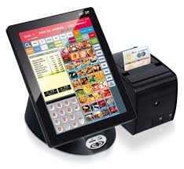

8. SCONTRINO DI CHIUSURA RIEPILOGATIVO
Al temine della giornata l’esercente dovrà predisporre tramite l’apposito comando del misuratore fiscale lo scontrino di chiusura o riepilogativo. Tranne ai casi relativi a lavorazione a turni o di attività di intrattenimento la chiusura dovrà avvenire entro le ore 24.00.

Slide 20
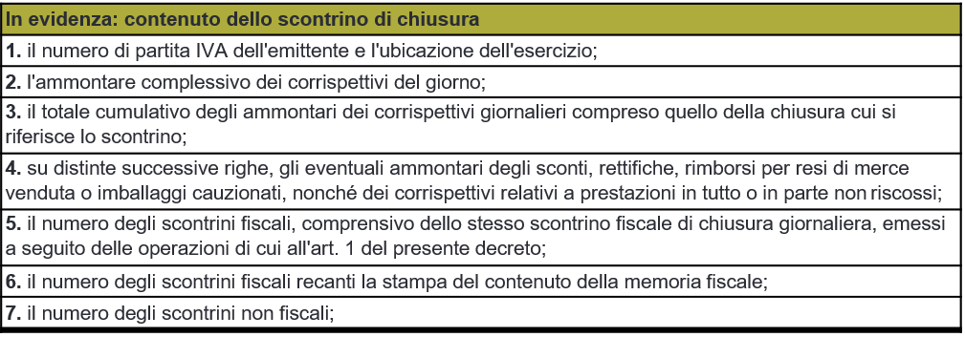
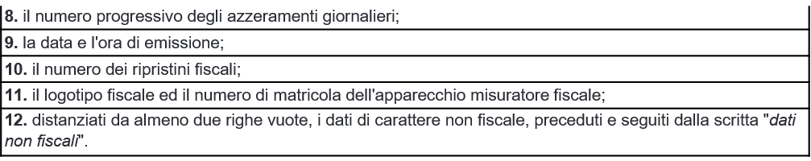
CONTENUTO DELLO SCONTRINO DI CHIUSURA

Slide 21
9. REGISTRAZIONE DEI CORRISPETTIVI
I commercianti al minuto e gli altri contribuenti che certificano la vendita con l’emissione dello scontrino fiscale o della ricevuta fiscale al posto della fattura, registrano tali movimenti in un apposito registro dei corrispettivi. L’oggetto della registrazione è il totale giornaliero desumibile dal riepilogo di chiusura, distinto per le differenti aliquote
L’importo viene riportato al lordo dell’IVA la quale viene scorporata al momento della liquidazione periodica. L’annotazione va eseguita entro il giorno non festivo successivo con riferimento al giorno in cui sono state effettuate le operazioni.
L’art. 6 del d.P.R. n. 695/1996, consente l’annotazione degli scontrini fiscali e delle ricevute fiscali con un'unica annotazione per ciascun mese solare entro il 15 del mese successivo. L’obbligo di registrazione dei corrispettivi si intende abrogato con la memorizzazione e trasmissione telematica degli stessi.

Slide 22
10. ESCLUSIONI DALL’OBBLIGO DELLA CERTIFICAZIONE DEI CORRISPETTIVI
CASI DI ESCLUSIONE
PRIMA PARTE
SECONDA PARTE
Sono espressamente previste dalle norme che regolano l’emissione degli scontrini o delle ricevute fiscali, o da norme specifiche, i casi di esclusione dell’obbligo di certificazione della cessione o della prestazione di servizio attraverso i documenti fiscali citati (DM 21 Dicembre 1992 e DPR 696/1996):
- di tabacchi e altri beni commercializzati esclusivamente dall'Amministrazione autonoma dei monopoli di Stato;
- di beni immobili iscritti nei pubblici registri;
- di carburanti e lubrificanti per autotrazione;
- i combustibili liquidi sfusi;
- di giornali quotidiani, libri e periodici;
- delle cessioni di prodotti agricoli effettuate dai soggetti di cui all'art. 2 della Legge 9 febbraio 1963, n. 59;
delle le cessioni di beni risultanti da fatture accompagnatorie o da bolle di accompagnamento;
altre cessioni o prestazioni escluse dal D.M. 21 dicembre 1992.

Slide 23
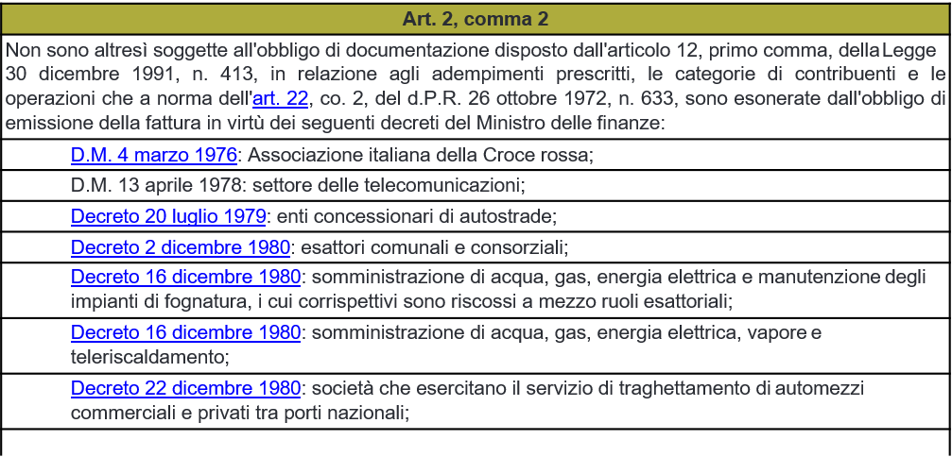



TERZA PARTE

Slide 24

ASPETTI SANZIONATORI
Se le violazioni consistono nella mancata emissione di ricevute fiscali, scontrini fiscali o documenti di trasporto ovvero nell'emissione di tali documenti per importi inferiori a quelli reali, la sanzione è in ogni caso pari al cento per cento dell'imposta corrispondente all'importo non documentato. L a stessa sanzione si applica in caso di omesse annotazioni su apposito registro dei corrispettivi relativi a ciascuna operazione in caso di mancato o irregolare funzionamento degli apparecchi misuratori fiscali.
Se non constano omesse annotazioni, la mancata tempestiva richiesta di intervento per intervento per la manutenzione è punita con sanzione amministrativa da euro 250 a euro 2.000.
...
Nei casi previsti dai commi 1, primo e secondo periodo, 2, primo periodo, 3, primo e secondo periodo, e 3-bis la sanzione non può essere inferiore a euro 500.

Slide 25
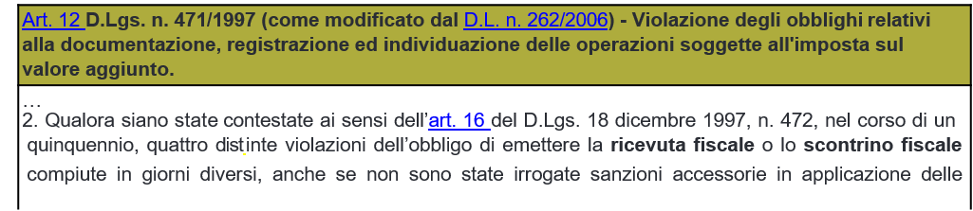


VIOLAZIONI REITERATE

Slide 26
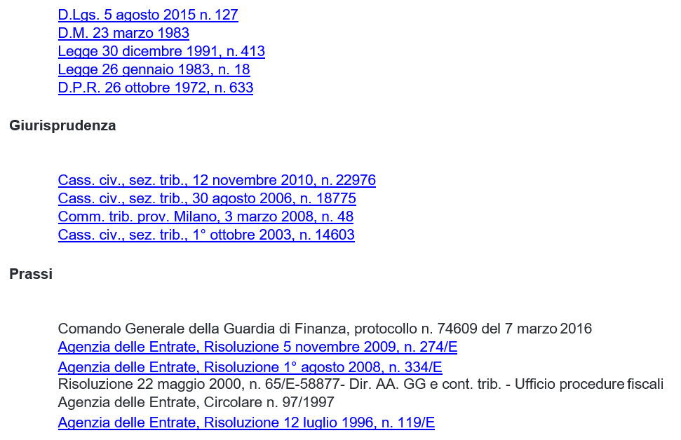
FONTI

Slide 27
GRAZIE A TUTTI PER L’ATTENZIONE
ARRIVEDERCI AL PROSSIMO APPUNTAMENTO CHE RIGUARDERA’ IL REGIME FORFETTARIO

